Slide 1



Maestría en Ciencia de Datos
Facultad de Ingeniería, Diseño y Ciencias

Slide 2




Infraestructura y Arquitectura de TI​
Ángela Villota Gómez apvillota@icesi.edu.co
Mónica Rojas mmrojas@icesi.edu.co​

Slide 3

UNIDAD 2 - MODELOS NO SQL

Slide 4
1 MONGODB
INstrucciones MONGoDB
3 PRáctica MONgoDB
CIERRE
2
Características principales y Quiz
Recorderis instrucciones básicas y funciones de agregación
4
Instrucciones básicas y funciones de agrupación
Próxima clase
Notes:
por organizar

Slide 5

MONGODB

Slide 6

MongoDB
MongoDB (de la palabra en inglés “humongous” que significa enorme) es un sistema de base de datos NoSQL orientado a documentos.
MongoDB guarda estructuras de datos en documentos tipo BSON (Binary JSON - JSON Binario) con un esquema dinámico, haciendo que la integración de los datos en ciertas aplicaciones sea más fácil y rápida.

Slide 7

BSON -JSON ?
JSON (JavaScript Object Notation)
Es un formato de archivo y de transferencia de información
human-readable
parejas clave-valor y colecciones
Independiente del lenguaje, la mayoría de lenguajes provee librerías para generar y leer información en formato JSON
Los archivos con este formato tienen extensión .json

Slide 8

MODELO DE DATOS - RDBMS VS MONGODB
RDBMS | MongoDB
Base de datos | Base de datos
Tabla | Colección
Índice | Índice
Fila | Documento JSON
Columna | Campo del documento
Join | Documentos embebidos y búsqueda

Slide 9
CARACTERÍSTICAS PRINCIPALES
Consultas Ad-hoc
MongoDB soporta la búsqueda por campos, consultas de rangos y expresiones regulares.
Las consultas pueden devolver un campo específico del documento pero también puede ser una función JavaScript definida por el usuario.
Indexación
Cualquier campo en un documento de MongoDB puede ser indexado, al igual que es posible hacer índices secundarios.
El concepto de índices en MongoDB es similar a los encontrados en base de datos relacionales.
Notes:
Indices
https://charlascylon.com/2013-08-01-tutorial-mongodb-%C3%ADndices

Slide 10
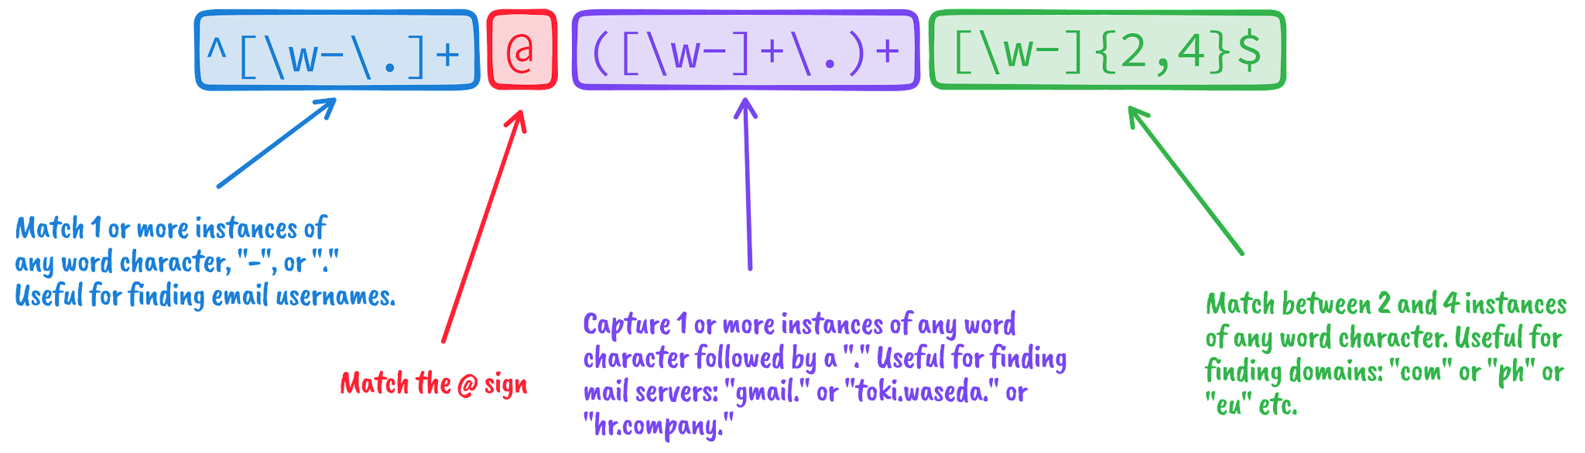
Expresiones Regulares
- Una expresión regular es una secuencia de caracteres que define un patrón de búsqueda.
- Es una herramienta utilizada por los programadores para buscar, validar y manipular texto de manera eficiente.
- Permite realizar tareas como la búsqueda de coincidencias de caracteres específicos, la validación de formatos y la extracción de información.
- Es útil en la programación para realizar operaciones complejas en texto de forma rápida y precisa.

Slide 11
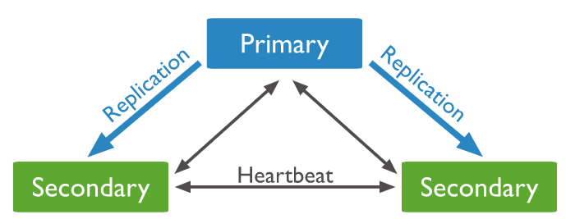
CARACTERÍSTICAS PRINCIPALES
Replicación
MongoDB soporta el tipo de replicación maestro-esclavo.
El maestro (primario) puede ejecutar comandos de lectura y escritura.
El esclavo (secundario) puede copiar los datos del maestro y sólo se puede usar para lectura
El esclavo (secundario) tiene la habilidad de poder elegir un nuevo maestro en caso de que se caiga el servicio con el maestro actual.
Heartbeats (latidos): Los miembros del conjunto réplica envían latidos (pings) cada dos segundos. Si un latido no regresa dentro de los 10 segundos, los otros miembros lo marcan como inaccesible.
+info
https://docs.mongodb.com/manual/replication/

Slide 12
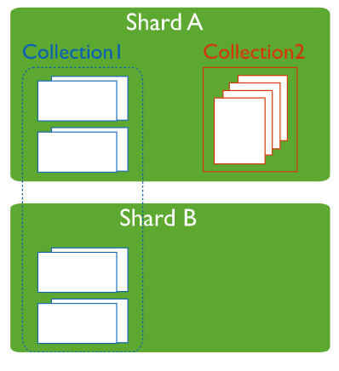
CARACTERÍSTICAS PRINCIPALES
Balanceo de carga
MongoDB puede escalar de forma horizontal usando el concepto de “shard”.
El desarrollador elige una clave shard, la cual determina cómo serán distribuidos los datos en una colección. Los datos son divididos en rangos (basados en la clave shard) y distribuidos a través de múltiples shard.
Un shard es un maestro con uno o más esclavos. (max. 64MB)
MongoDB tiene la capacidad de ejecutarse en múltiple servidores, balanceando la carga y/o duplicando los datos
CHUNK: es una agrupación lógica de documentos que MongoDB usa para dividir la información entre los distintos shards de un sharded cluster.
+info
https://docs.mongodb.com/manual/reference/sharding/

Slide 13
CARACTERÍSTICAS PRINCIPALES
Agregación
La función MapReduce puede ser utilizada para el procesamiento por lotes de datos y operaciones de agregación.
Permite que los usuarios puedan obtener el tipo de resultado que se obtiene cuando se utiliza el comando SQL “group-by”.
Javascript
Permite ejecutar Javascript en el lado del servidor
Notes:
Indices
https://charlascylon.com/2013-08-01-tutorial-mongodb-%C3%ADndices

Slide 14
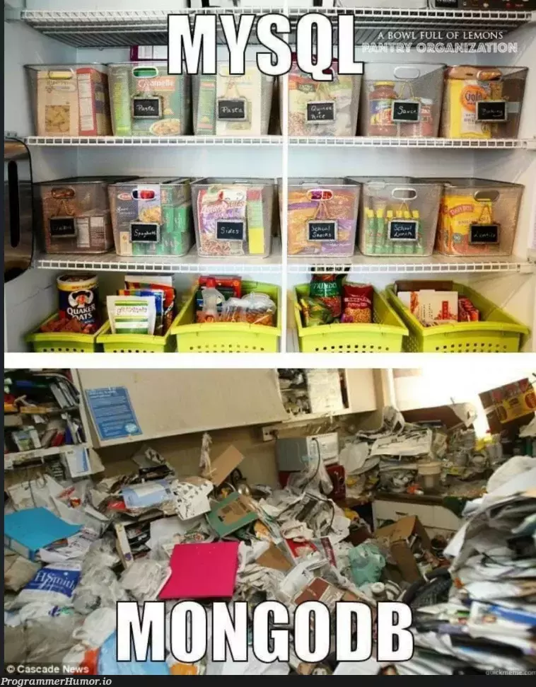
MANIPULACIÓN DE DATOS: COLECCIONES Y DOCUMENTOS
MongoDB guarda la estructura de los datos en documentos tipo JSON.
Los elementos de los datos son llamados documentos y se guardan en colecciones.
Una colección puede tener un número indeterminado de documentos.
Las colecciones son como tablas y los documentos como filas.
Cada documento en una colección puede tener diferentes campos.
La estructura de un documento es simple y está compuesta por “key-value pairs”.
Como valor se pueden usar números, cadenas o datos binarios como imágenes o cualquier otro “key-value pairs”.

Slide 15
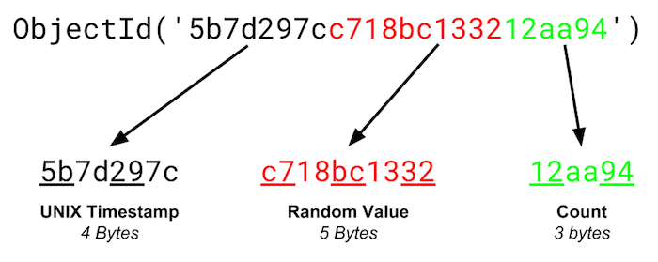
object id
_id Field: Cada objeto que se inserta en una base de datos MongoDB obtiene un campo _id generado automáticamente.
Es único para cada documento insertado en la colección.

Slide 16


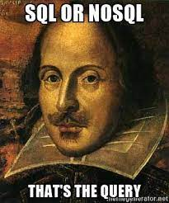
Quiz MODELOS NOSQL [link]
NOW!!!

Slide 17
Instrucciones básicas + FUNCIones de agregación

Slide 18
INSTRUCCIONES BÁSICAS
INSTRUCCIÓN | EJEMPLO
INSERT | db.users.insert({ nombre : "Monica", apellido : "Rojas"});
DISTINCT | db.users.distinct("genero");
FIND | db.users.find();
FIND (Selección) | <> db.users.find({nombre: {$ne : "Maria”}}); AND db.users.find({nombre:"Maria", apellido: "Andrade"}); OR db.users.find({$or:[{nombre:"Maria"},{apellido:"Fernandez"}]}); BETWEEN db.users.find({edad: {$gte:20,$lte:38}}); (entre 20 y 38) LIKE db.users.find({nombre: /Leon/}); (Contiene Leon) LIKE db.users.find({nombre: /^L/}); (Inicia con L) LIKE db.users.find({nombre: /o$/}); (Finaliza con o)
FIND (Proyección) | db.users.find({ }, { apellido : true,_id:0 });
SORT | db.users.find().sort({"nombre":1, "edad":-1})

Slide 19
OPERADORES
Operador | Expresión
Igual | $eq
Diferente | $ne
Mayor que | $gt
Mayor o igual que | $gte
Menor que | $lt
Menor o igual que | $lte
Existencia en array | $in
Inexistencia en array | $nin

Slide 20
FUNCIONES DE AGREGACIÓN - Contar
SELECT genero, count(*) FROM TABLE users
GROUP BY genero;
db.users.aggregate ([
{$group:
{ _id: "$genero",
num: {$sum:1}
}
}
])
Notes:
db.users.aggregate([{$group: {_id: "$genero",num: {$sum:1}}}])

Slide 21
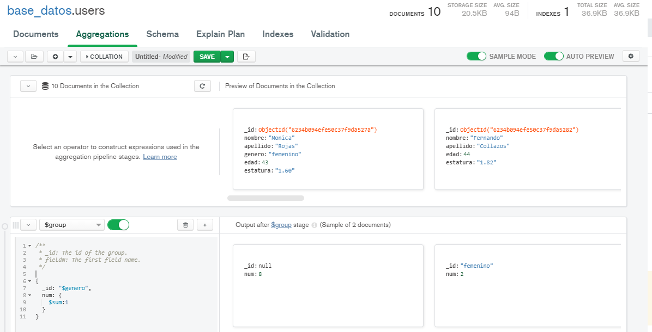

Slide 22
FUNCIONES DE AGREGACIÓN
Ya hemos visto una función de agregación, $sum, pero hay muchas otras:
$sum: suma (o incrementa)
$avg : calcula la media
$min: mínimo de los valores
$max: máximo de los valores
$push: inserta en un array un valor determinado
$addToSet: inserta en un array los valores que digamos, pero solo una vez
$first: obtiene el primer elemento del grupo, a menudo junto con sort
$last: obtiene el último elemento, a menudo junto con sort

Slide 23
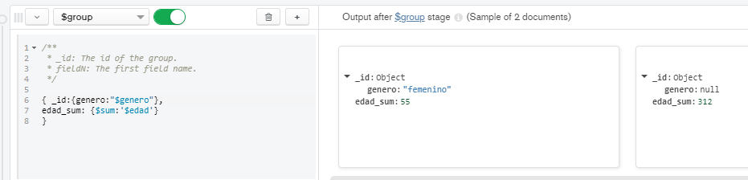
FUNCIONES DE AGREGACIÓN - Contar
SELECT genero, sum(edad) FROM TABLE users
GROUP BY genero;
db.users.aggregate([{$group: {_id: "$genero",edad_sum: {$sum:"$edad"}}}])

Slide 24
PRÁCTICA MONGODB

Slide 25
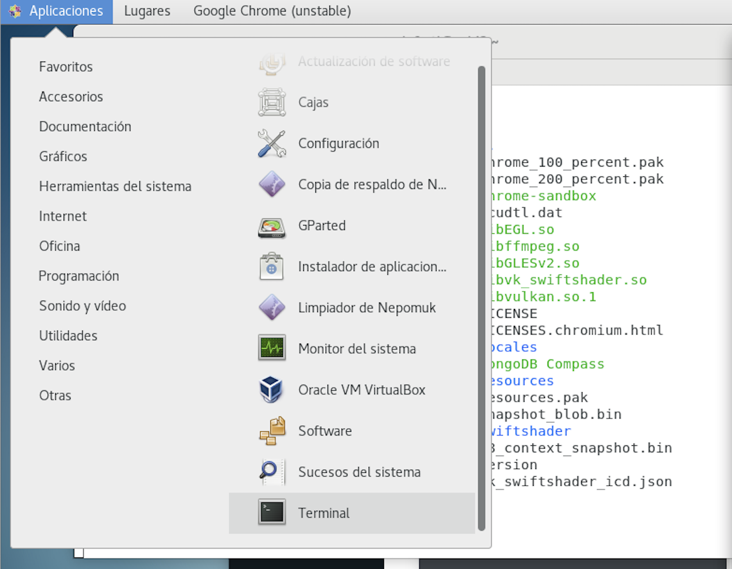
instrucciones prÁctica (1)
Click en aplicaciones
Para iniciar
Iniciar sesión con el usuario infrati, password infrati
Iniciar una terminal
Click en herramientas del sistema
Click en terminal

Slide 26
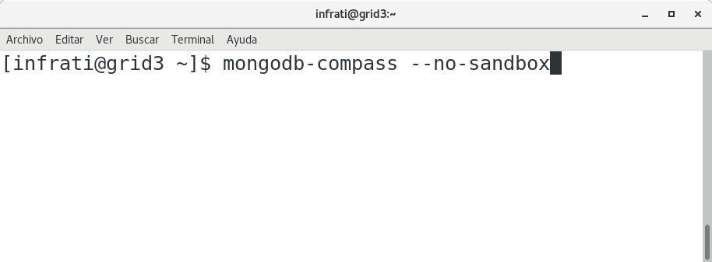
instrucciones prÁctica (2)
Una vez en la terminal
Digitar el comando: mongodb-compass --no-sandbox
Inicia la aplicación
Prompt para comandos

Slide 27
Conexión a Mongo
Documento de conexión a Mongo [link]

Slide 28
REFERENCIAS
Cielen, D., Meysman, A., & Ali, M. (2016). Introducing Data Science: Big Data. Machine Learning and More, Using Python Tools. Manning, Shelter Island, US, 322.
MOOC BigData: Sistemas gestores de bases de datos orientados a documentos III
https://www.youtube.com/watch?v=eYiebokW2hg
Manual MongoDB
https://docs.mongodb.com/manual/replication/

Slide 29
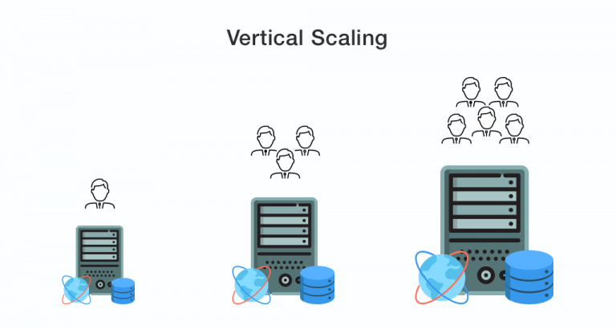
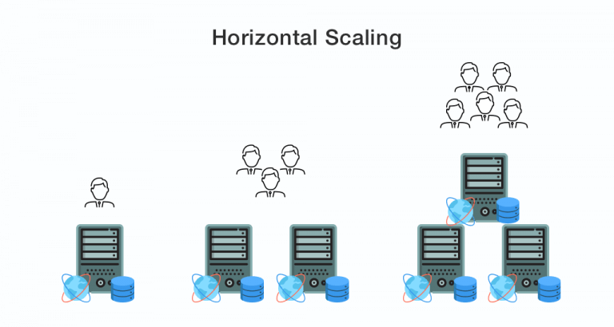
TIPOS DE ESCALABILIDAD
Tomado de: https://www.grapheverywhere.com/escalabilidad-de-bases-de-datos/

Slide 30
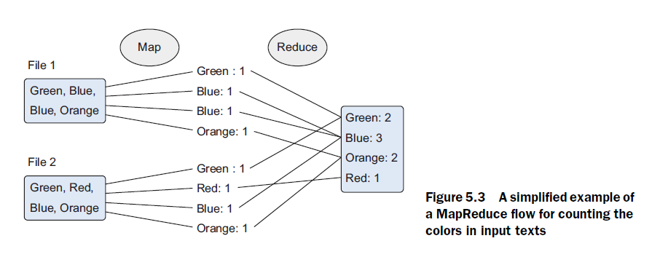
MAP REDUCE
Tomado de: Cielen, D., Meysman, A., & Ali, M. (2016). Introducing Data Science.

Slide 31
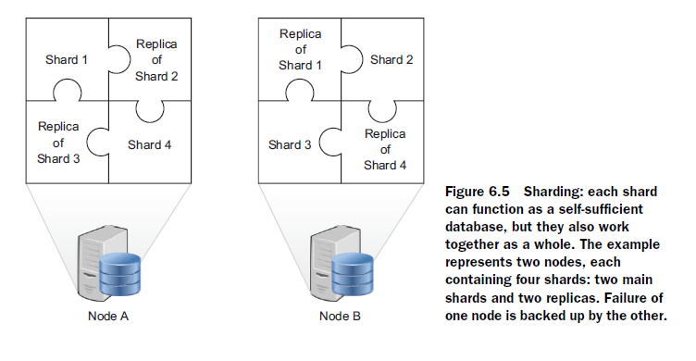
CONSISTENCIA EVENTUAL
Tomado de: Cielen, D., Meysman, A., & Ali, M. (2016). Introducing Data Science.

Slide 32
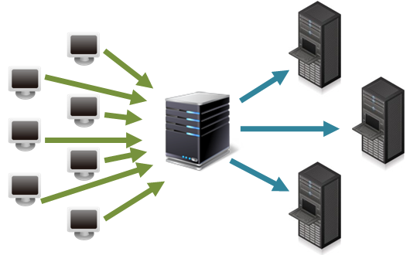
BALANCEO DE CARGA
Centralizado
Semi-distribuido
Completamente distribuido

Slide 33
PROPIEDADES ACID - TRANSACCIONES
A – Atomicity (Atomicidad)
Que todas las operaciones se realicen adecuadamente o ninguna de ellas.
C – Consistency (Consistencia)
Antes de ejecutarse la transacción la BD es consistente, al finalizar debe seguir consistente.
I – Isolation (Aislamiento)
Aunque se ejecuten varias TX concurrentemente, esta propiedad asegura que una operación no puede afectar a otras.
D – Durability (Durabilidad)
Al finalizar con éxito una Tx, los cambios en la BD deben permanecer, incluso si hay fallos.
Transacción (Tx):
Es una Unidad de la ejecución de un programa que accede y posiblemente actualiza varios elementos de los datos.

